Slide 1
Prevendo a Qualidade de Vinhos
com Machine Learning
Da análise química ao vinho premium: o que os dados revelam
Tech Challenge — Fase 2 | POSTECH Data Analytics
Edmundo Cesário de Almeida Lima

Slide 2
O problema: avaliar qualidade é caro, lento e subjetivo
Hoje, a qualidade do vinho é definida por painéis de especialistas.
Um processoque depende de experiência, tempo e disponibilidade de avaliadores.
Mas cada lote já passa por análises químicas de rotina no laboratório: acidez, álcool, densidade, sulfitos...
A pergunta que respondemos:
esses dados químicos conseguem prever, sozinhos, se um vinho será classificado como de alta qualidade?
A regra do jogo
Alta qualidade
nota dos especialistas ≥ 7
Baixa/Média qualidade
nota dos especialistas < 7
1.599 amostras de vinho tinto · 11 características químicas por amostra

Slide 3
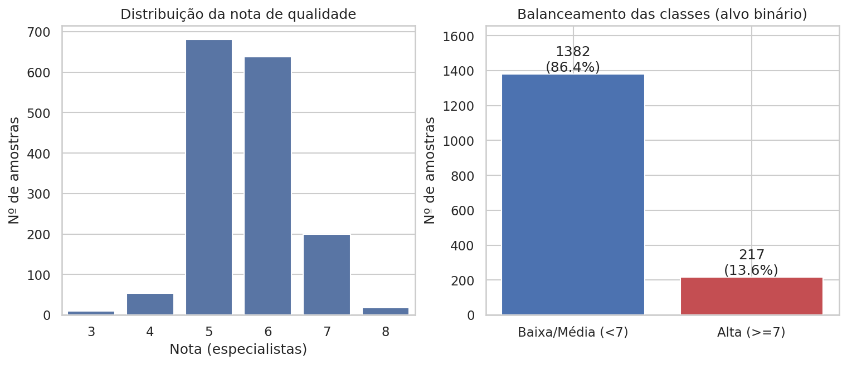
Vinho excelente é raro — e isso muda tudo
13,6%
dos vinhos analisados são
de alta qualidade (217 de 1.599)
Por que isso importa: com classes tão desiguais, um modelo que sempre respondesse “vinho comum” acertaria 86% das vezes, sem valor algum para o negócio. Por isso, medimos o sucesso pela capacidade real de encontrar os vinhos premium, não pela taxa bruta de acerto.

Slide 4
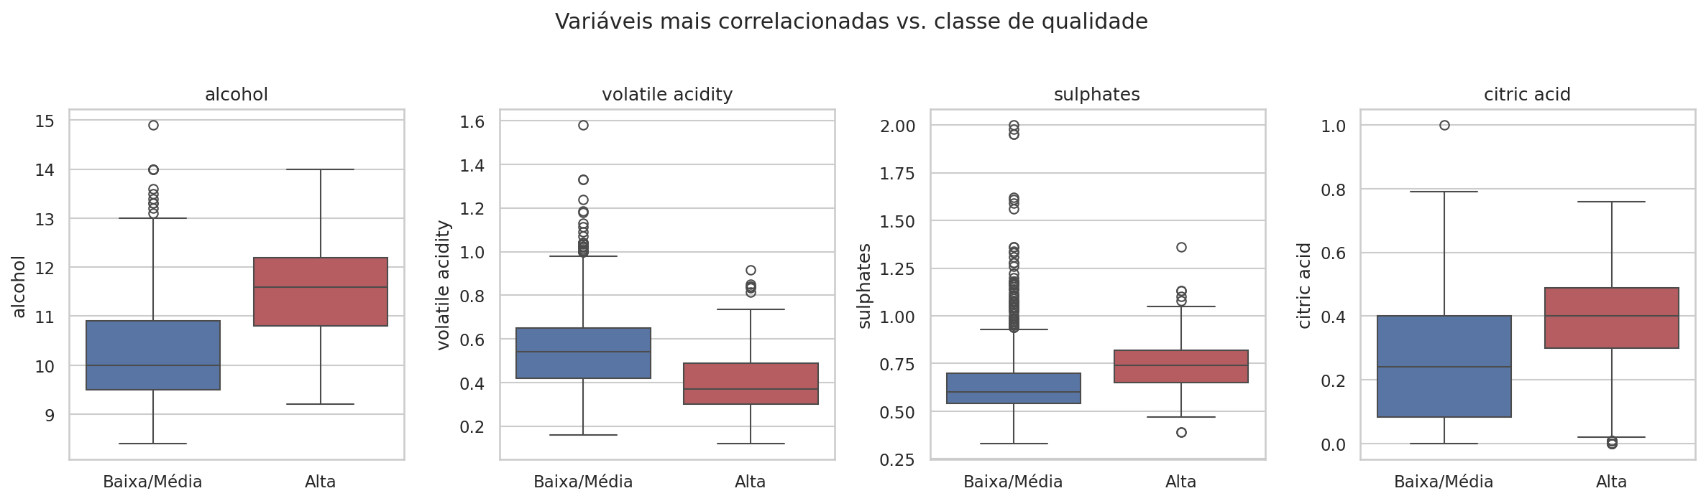
O que separa um grande vinho de um vinho comum?
Álcool ↑
Uvas mais maduras produzem vinhos mais encorpados e bem avaliados.
Acidez volátil ↓
É o “toque de vinagre”: o defeito químico que mais derruba a nota.
Sulfatos ↑
Conservantes que protegem o aroma e o frescor do vinho.

Slide 5
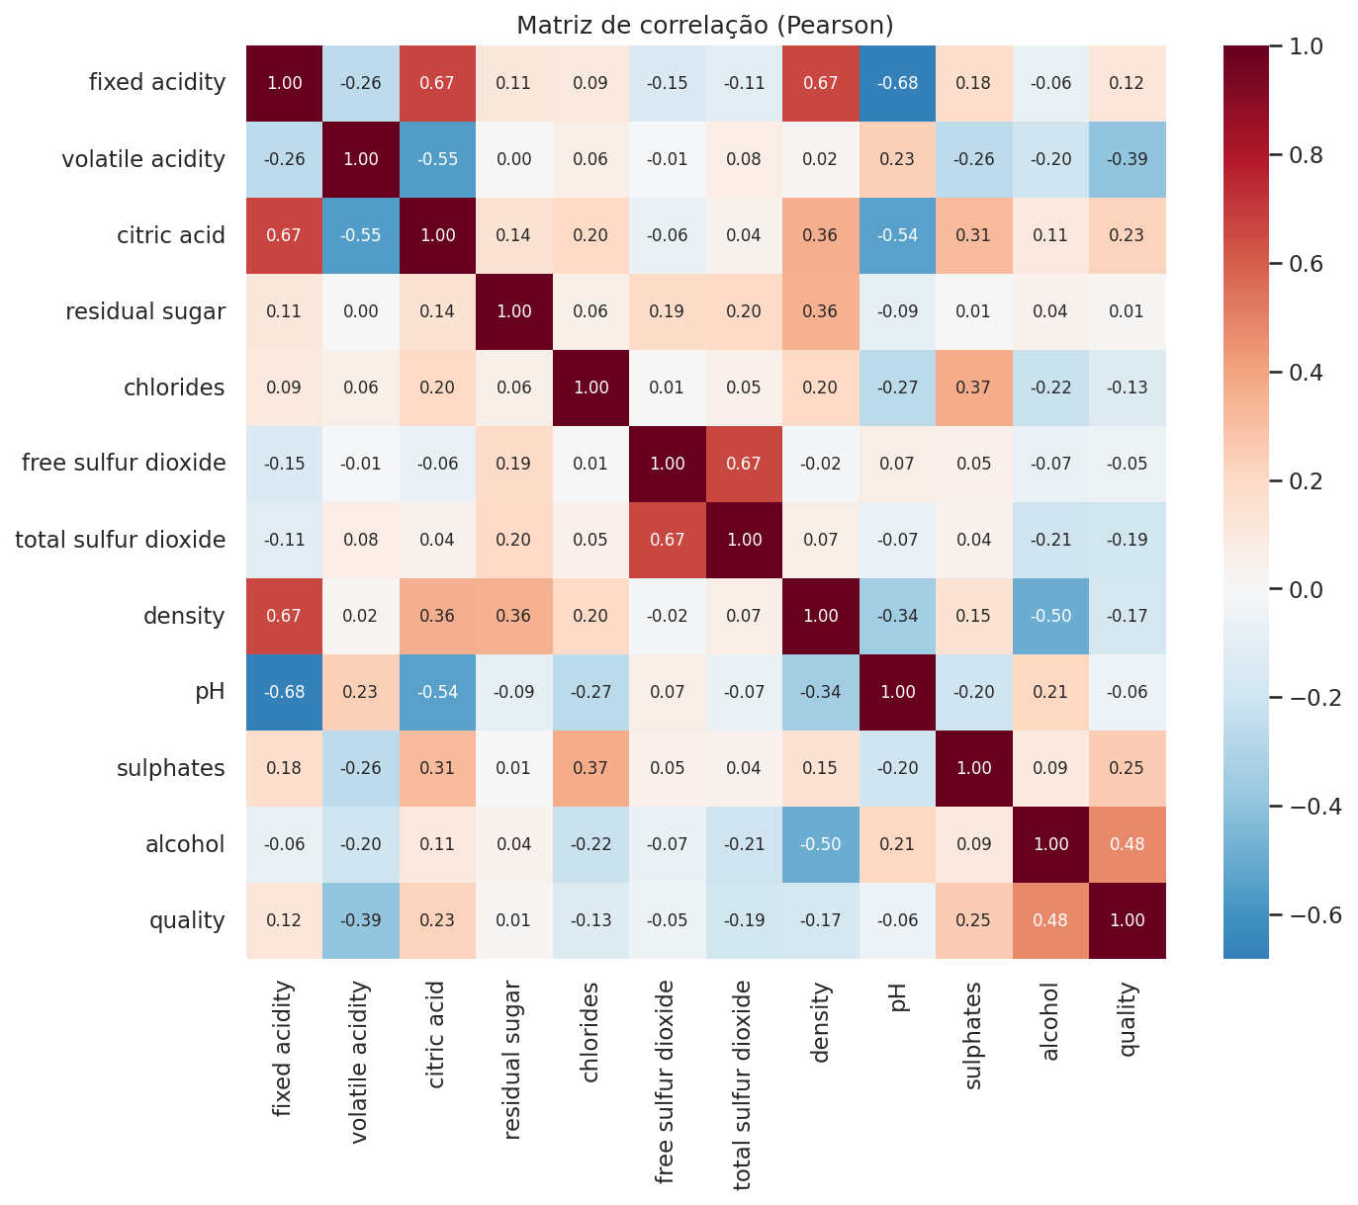
As variáveis químicas contam uma história coerente
O mapa de relações confirma a química do vinho:
Álcool é o fator mais ligado à qualidade (+0,48)
Acidez volátil é o principal vilão (−0,39)
Mais ácido ⇒ pH menor (−0,68): os dados respeitam a física e a química — sinal de base confiável
Nenhuma variável sozinha resolve o problema — por isso usamos modelos que combinam todas elas

Slide 6
Como construímos a solução
1
2
3
Preparação
Dois modelos concorrentes
Teste justo
Verificamos a base (sem dados faltantes), padronizamos as medidas e criamos indicadores combinados, como álcool × sulfatos.
Um modelo simples e transparente (Regressão Logística) contra um modelo mais sofisticado (Random Forest).
25% dos vinhos ficaram “escondidos” dos modelos e só foram usados na prova final, com validação cruzada no restante.
Sem termos técnicos no dia a dia: o modelo recebe a análise de laboratório e responde “este lote tem perfil de vinho premium?”

Slide 7
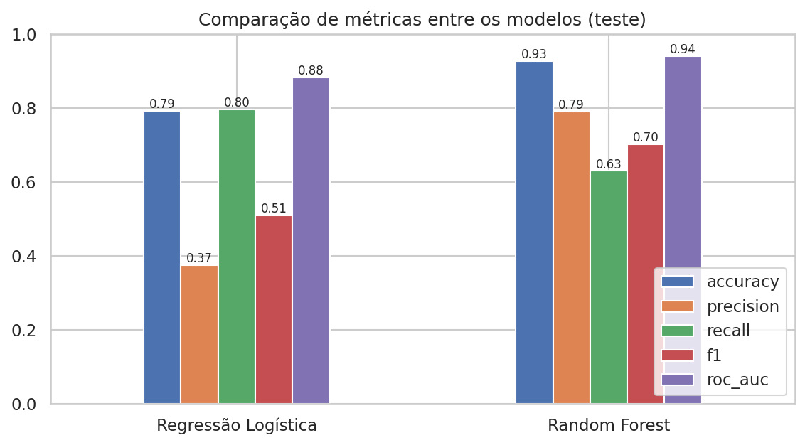
Resultado: 93% de acerto e um vencedor claro
Random Forest
93% de acerto geral
8 em 10 vinhos apontados como premium realmente são
2 em 3 vinhos premium são encontrados automaticamente
O modelo simples encontrava mais vinhos premium, mas errava demais (só 37% dos alertas eram verdadeiros). O Random Forest entrega o melhor equilíbrio entre encontrar e não dar alarme falso.

Slide 8
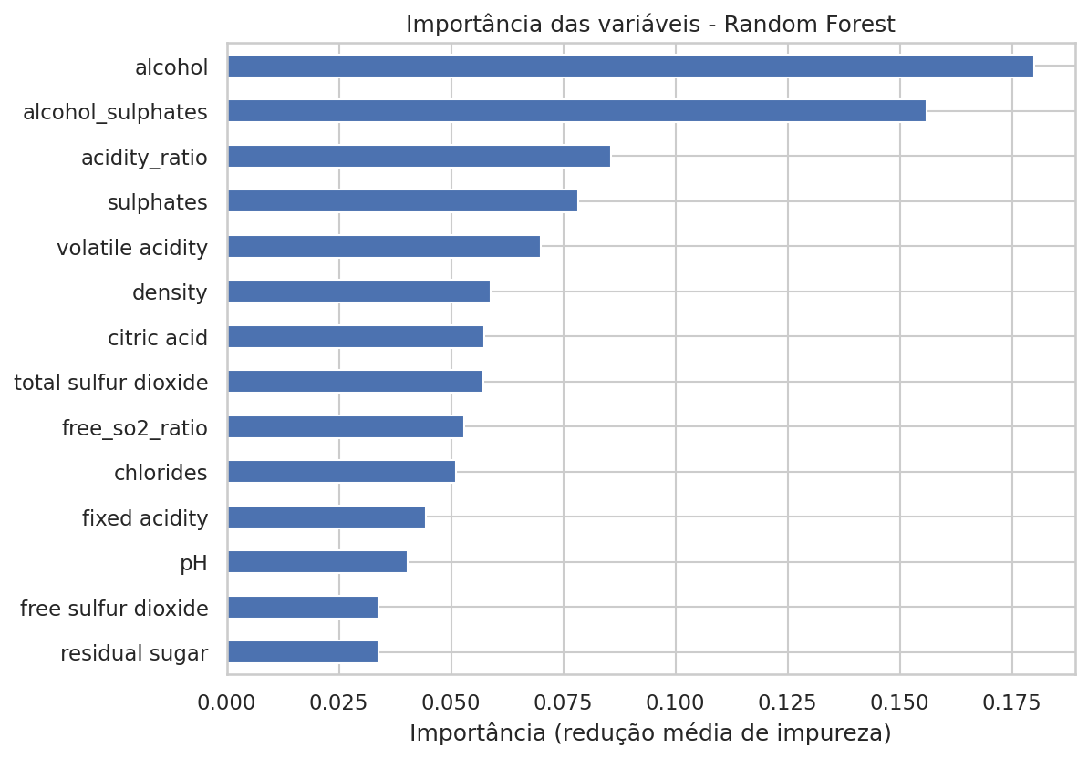
O que faz um vinho premium, segundo o modelo
Três alavancas para a produção:
Colher no ponto certo — a maturação da uva (teor alcoólico) é o fator nº 1 de qualidade
Fermentação sob controle — conter a acidez volátil evita o principal defeito que desclassifica lotes
Conservação adequada — a dose certa de sulfitos protege aroma e frescor
O modelo confirma o conhecimento dos enólogos — e o transforma em triagem automática e objetiva.

Slide 9
Conclusão: a química prevê a qualidade
Triagem automática
O modelo usa análises que o laboratório já faz — a previsão de qualidade sai praticamente de graça, lote a lote.
Painel sensorial focado
Especialistas passam a degustar apenas os lotes candidatos a premium, economizando tempo e custo.
Decisão no processo
Maturação, fermentação e conservação viram indicadores monitoráveis de qualidade — antes de engarrafar.
Próximos passos: ampliar a base com mais vinhos premium, calibrar o ponto de corte ao custo do negócio e testar modelos de boosting.

